Slide 1

معرفی سامانه منبع یاب

Slide 2
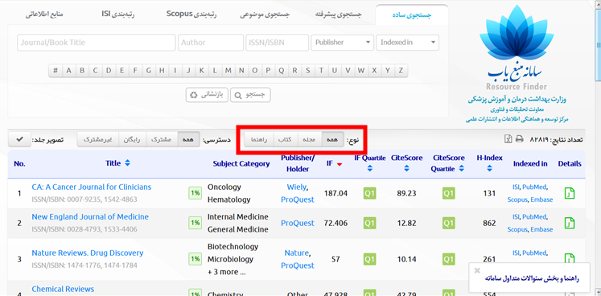
سامانه منبع یاب توسط مرکز توسعه و هماهنگی اطلاعات و انتشارات علمی معاونت تحقیقات و فناوری وزارت بهداشت درمان و آموزش پزشکی تهیه‌شده است. این سامانه به منظور دسترسی آسان، سریع و راحت به مجلات(43359 عنوان)، کتاب ها (30117 عنوان) و راهنماهای علوم پزشکی(343 عنوان) مورد اشتراک وزارت بهداشت راه اندازی شده است. محققان می توانند از طریق این سامانه به‌راحتی به منابع اطلاعاتی رشته خود دسترسی یافته و مجله مناسب برای انتشار مقالات خود را پیدا کنند
دسترسی به این سامانه از دو طریق امکانپذیر است:
دسترسی مستقیم از طریق آدرس http://rsf.research.ac.ir/

Slide 3
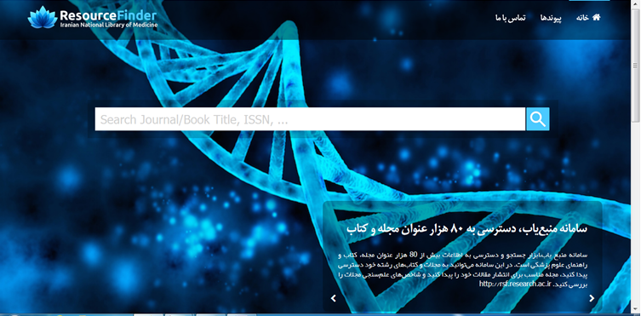
-2 دسترسی غیر مستقیم از طریق آدرس http://www.inlm.ir/
در این روش پس از انجام جستجوی کلیدواژه ای در نوار جستجو به قسمت اصلی سامانه منبع یاب منتقل می شوید.

Slide 4
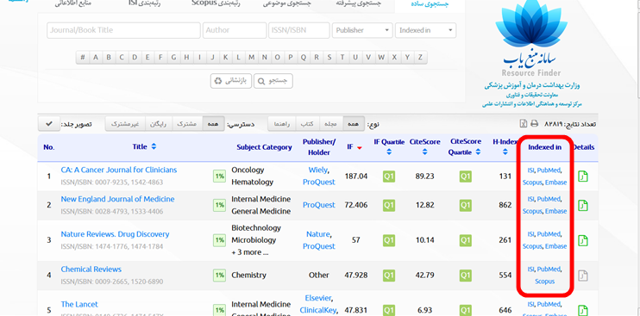
با توجه به این که امروزه مجلات علمی در نمایه نامه های مختلفی مانند Scopus, WOS(ISI) و PubMed نمایه می شوند، این سامانه به محققین کمک می کند تا متوجه شوند که یک مجله در کدام‌یک از این نمایه‌ها قرار دارد و وضعیت مجله از نظر شاخص‌های علم‌سنجی چگونه است.

Slide 5
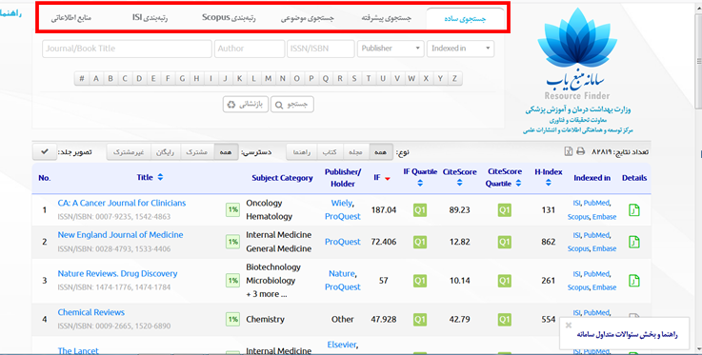
در قسمت بالای این سامانه، چندزبانه با عنوان‌های جستجوی ساده، جستجوی پیشرفته، جستجوی موضوعی، رتبه‌بندی اسکوپوس، رتبه‌بندی ISI و منابع اطلاعاتی وجود دارد که هرکدام از این زبانه‌ها امکانات منحصربه‌فردی را برای جستجو در اختیار محققین قرار می‌دهند.

Slide 6
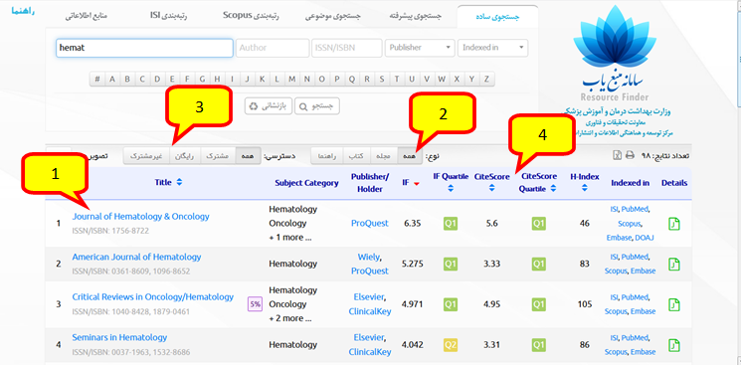
در جستجوی ساده با تایپ نام کتاب، مجله، نام ناشر، شماره ISSN/ISBN و یا نام نمایه‌نامه نتایج مشاهده می شوند. جستجو در این سامانه به صورت real-time (بلادرنگ) بوده و به محض تایپ قسمتی از واژه مورد نظر، منابعی که این واژه در عنوان آن ها وجود دارد ظاهر می شوند. مانند hematology (شماره 1). می توان نتایج را به کتاب، مجله و یا راهنما (شماره 2) و یا از لحاظ دسترسی به مشترک، رایگان و یا غیرمشترک(شماره 3) محدود نمود. همچنین تمامی شاخص‌های علم‌سنجی WOS و Scopus (شماره 4) نمایش داده می‌شود.

Slide 7
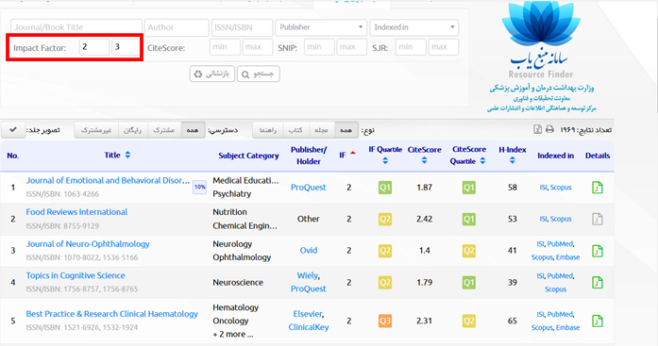
در جستجوی پیشرفته علاوه بر امکاناتی که در جستجوی ساده وجود دارد، می توان محدودیت هایی از طریق شاخص‌های علم‌سنجی مانند Impact Factor و CiteScore اعمال نمود.

Slide 8
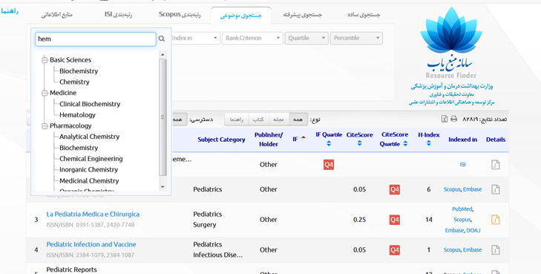
در جستجوی موضوعی محققان می توانند با استفاده از درختواره موضوعی موجود در سامانه مجله‌های معتبر در حوزه‌ی موضوعی خود را پیدا کنند. پس از تایپ قسمتی از موضوع، سامانه بلافاصله موضوع مورد نظر را بازیابی نموده و نمایش می دهد. در صورت وجود علامت بعلاوه (+) در کنار موضوعات، می توانید با کلیک روی آن، زیرشاخه‌های یک حوزه‌ی موضوعی را نیز مشاهده نمایید.

Slide 9
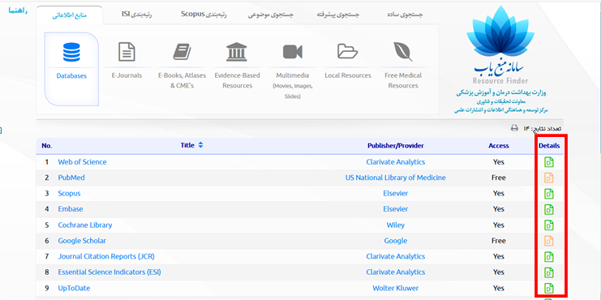
در زبانه منابع اطلاعاتی، تمامی پایگاه های اطلاعاتی که از طریق کنسرسیوم وزارت بهداشت، درمان و آموزش پزشکی در اختیار دانشگاه های سراسر کشور قرار داده شده است، دیده می شود. در سمت راست صفحه قسمت Detailes نشانه ای با رنگ های سبز(فعال بودن اشتراک)، نارنجی(Open Access بودن منبع) و خاکستری (عدم اشتراک) وجود دارد.

Slide 10
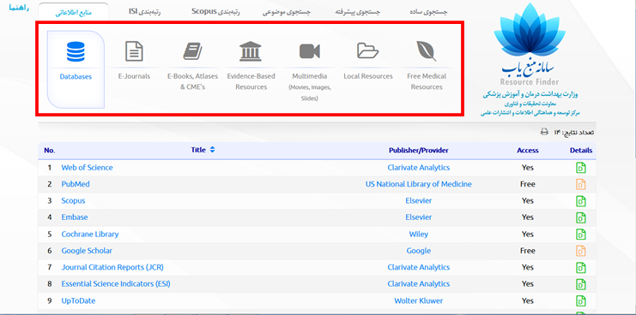
همچنین در این قسمت امکان دسته بندی و مشاهده منابع بر اساس E-Journals, E-Books, Atlases & CMEs, Evidence-Based Resources, Multimedia (Movies, Images, Slides), Local Resources و Free Medical Resources وجود دارد.

Slide 11
عامل تاثیر یا Impact Factor چیست؟
ارزش یک مقاله بر مبنای میزان تاثیر آن بر مقالات بعدی تعیین می شود. عامل تاثیر impact factor که معمولا به صورت IF نشان داده می شود، حاصل نسبت تعداد استنادها به تعداد مقالات چاپ شده در ۲ سال قبل است که معرف این تاثیر است. در واقع عامل تاثیر یک شاخص کمی است که میزان مراجعه در سال های بعد به مقاله را نشان می دهد. به بیان ساده تر IF بیان‌گر آن است که به طور متوسط، هرمقاله منتشر شده در یک مجله چند بار مورد ارجاع قرار گرفته است.
نحوه محاسبه IF:
Impact Factor فقط درمورد نشریات نمایه‌شده در بانک اطلاعاتی Web of Science و توسط موسسه ISI برای بیش از ۱۱۰۰۰ مجله محاسبه و منتشر می‌شود. به‌این ترتیب فقط مجلات ISI دارای Impact Factor واقعی هستند. محاسبه بر مبنای یک دوره سه ساله صورت می گیرد. IF ژورنال x از تقسیم نمودن تعداد موارد ارجاع به مقالات دو سال گذشته آن ژورنال (x) در سال جاری در تمامی ژورنالها، به تعداد مقالات منتشر شده در ژورنال (x) در بازه دو سال گذشته حاصل می آید. فرضا اگر در سال ۸۴ جمعا ۴۰ ارجاع به یک مجله صورت گرفته باشد و در آن مجله در سال ۸۲ تعداد ۲۶ مقاله و در سال ۸۳ تعداد ۲۴ مقاله چاپ شده باشد، ضریب ارجاع آن مجله، از تقسیم ۴۰ بر ۵۰ (۲۴+۲۶=۵۰) به دست می آید که ۰٫۸ است. یعنی به طور متوسط، هر مقاله آن نشریه ۰٫۸ مرتبه مورد استناد مقالات دیگر قرار گرفته است.

Slide 12
رتبه بندي مجلات پايگاه اسکوپوس (Scopus)
نمره Q يا Quartile Score در حقيقت براي رتبه بندي مجلات اسکوپوس به شمار مي رود. بر اساس هر طبقه يا category که مجلات در آن قرار دارند امتيازي بين Q1 تا Q4 به آنها تعلق مي گيرد. چيزي شبيه ضريب تاثير در مجلاتISI. با اين تفاوت کهIF ممکن است از يک هزارم تا ۳۰ (که معمولا مجلاتي مانند نيچر و ساينس دارند) متغير باشد ولي Quartile Scores از يک تا ۴ متغير خواهد بود. در حقيقت Quartile Scores امتياز عملکردي هرمجله در category خود به شمار مي رود. داشتن نمره بين Q1 تا Q4 حاکي از ارزش خاص آن مجله است.
Q1: نشان دهنده اين است که مجله جزء ۲۵ درصد صدر يک طبقه يا category قرار دارد.
Q2: نشان دهنده اين است که مجله از لحاظ رتبه جزء طبقه مياني يعني بين ۲۵ تا ۵۰ درصد يک category قرار دارد.
Q3: نشان دهنده اين است که مجله از لحاظ رتبه جزء طبقه ميانه به سمت پايين يعني بين ۵۰ تا ۷۵ درصد يک category قرار دارد.
Q4: نشان دهنده اين است که مجله از لحاظ رتبه جزء طبقه پايين يعني جزء ۲۵ درصد انتهايي يک category قرار دارد.
معمولا در بسياري از ارزشيابي ها مجلات Q1و Q2 به عنوان مجلات پرامتياز به شمار مي روند و متقاضياني که قصد پذيرش(Admission يا Apply) از دانشگاه هاي خارجي را دارند بايد در اين دسته از مجلات مقالات خود را چاپ کنند.

